Slide 1
密码编码学与网络安全
电子工业出版社
2006-2007

Slide 2
第9章公钥密码学和RSA
公钥密码学是现代密码学的里程碑。
RSA是当前首要的公钥密码算法。
9.1 公钥密码体制的基本原理
9.2 RSA算法
* 9.a RSA编程接口（in OpenSSL）

Slide 3
密码学重要进步
从Rotor到DES
  都是基于代换和置换等初等方法
New Directions in Cryptography
    Whitfield Diffie, Hellman 1976
  提出了公钥密码算法的概念和思路
  提出了鉴别和签名问题
  提出了D-H密钥协商协议
其他相关
  Bobby Inman/NSA, James Ellis, Clifford Cocks

Slide 4
澄清误解
公钥算法更安全
  不能简单比较。
传统对称算法已经过时
  事实上，现在使用的是混合密码体制
公钥体制避免了传统密钥分配中心带来的麻烦
  事实上，证书体制有其优点但绝非简单
公钥算法就是RSA
  RSA只是当前最重要的公钥算法

Slide 5
9.1 公钥密码体制的基本原理
公钥算法的思路的提出本身就是一个进步。遵从公钥体制能够简化密钥管理，能够实现数字签名等安全特性。和DES等对称算法不同，公钥体制的形式和结构导致公钥算法必须使用某种数学结构，而不能再使用替代和置换等初等方法。从形式上看，公钥算法将比对称算法更简洁和易于理解。

Slide 6
公钥密码算法的思路
对称算法的缺陷
  为事先协商密钥，需另外的安全信道或KDC
  不能满足签名的需求
非对称算法
  密钥 K ＝（K_{d}，K_{e}），K_{d}即私钥 K_{e}即公钥
  加密：E（P，K_{e}）＝ C
  解密：D（C，K_{d}）＝ P
  要求从K_{e} K_{d}
理论上能够 →
实际上因需要计算量太大因而难于实施

Slide 7
公钥算法参数建立
每个用户生成密钥对(K_{e}、K_{d})
  K_{e}或K_{d}是一个或几个数(大数)
    而不是随机比特（对称算法中）
  K_{e}需要公开
  K_{d}得自己秘密保留
  (公钥 public key 私钥private key 密钥 secret key)
公钥的发布
  从K_{e}推导K_{d}的困难性使K_{e}不怕被公开
  公开的目录服务
  公钥K_{e}要在专门机构（CA）登记

Slide 8
公钥算法加密
加密（如果有人要给该用户A发送消息P）
  他先获得该用户的公开钥K_{e}
  加密
  C = E（P，K_{e}）
传输
解密
  D（C，K_{d}）＝P
  除非拥有K_{d}，象该用户A，否则不能解开
* 一般用于传输会话密钥（和签名及鉴别）

Slide 9
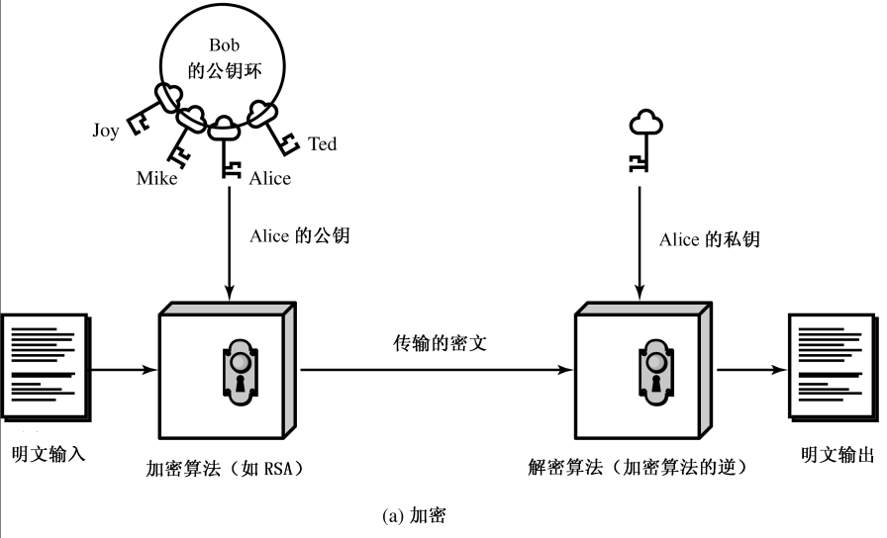
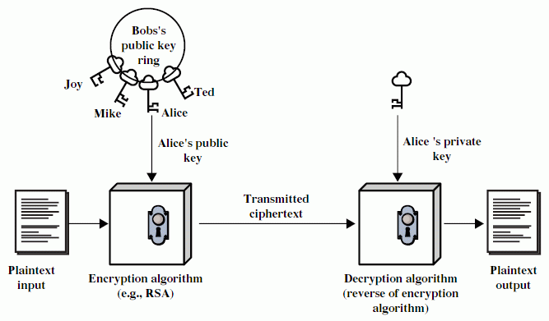
公钥算法用来加密概念图示

Slide 10
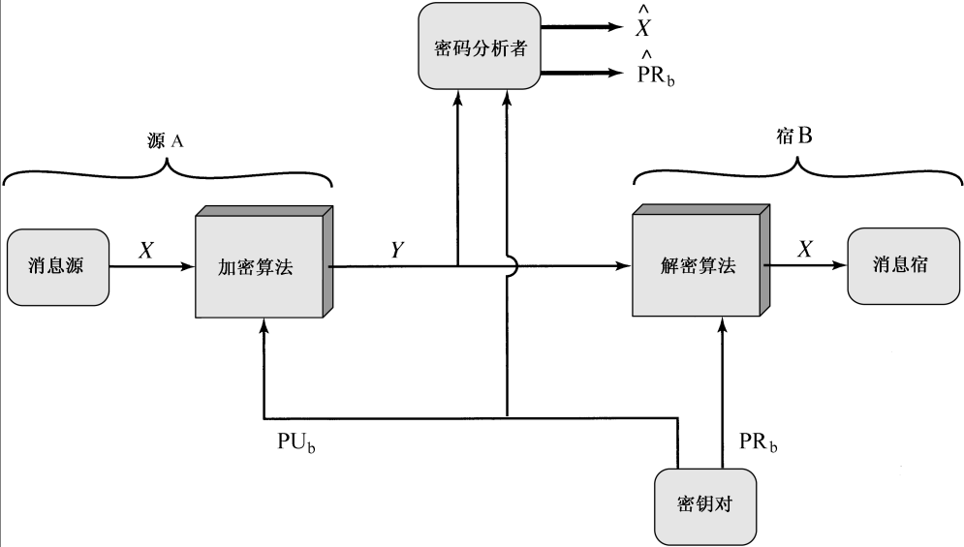
公钥算法用来加密图示
私钥
公钥

Slide 11
公钥算法用来认证
如果你(Bob)已经公布自己的公钥K_{e}，则他人可鉴别你发出的消息（及你的身份）
对于消息P，使用你的私钥
  C = E（P，K_{d}）
他人可把密文C用你的公钥解密
  D（C，K_{e}）＝P
可以确信P必然是由你加密成C的，因为加密需要的私钥只有你有。

Slide 12
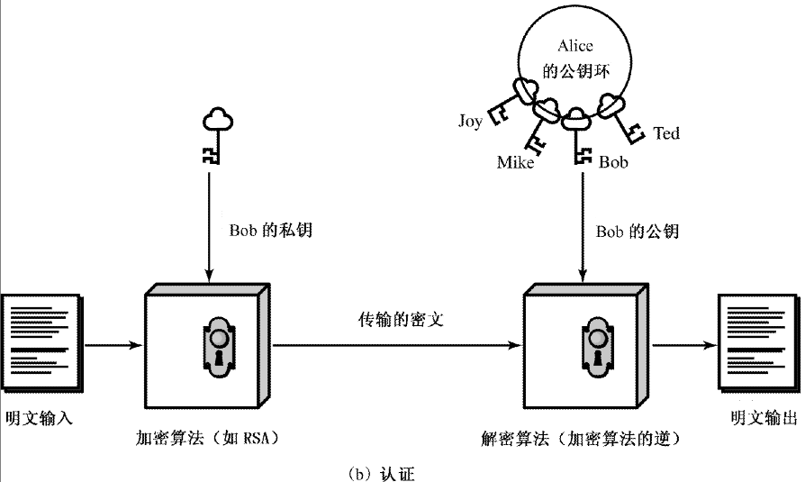
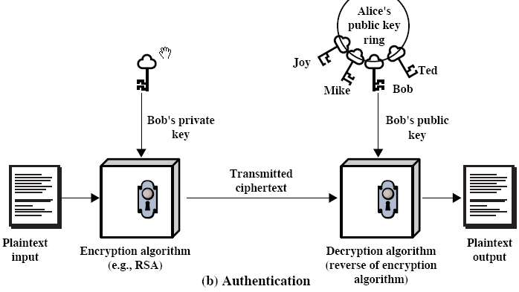
公钥算法用来认证概念图示

Slide 13
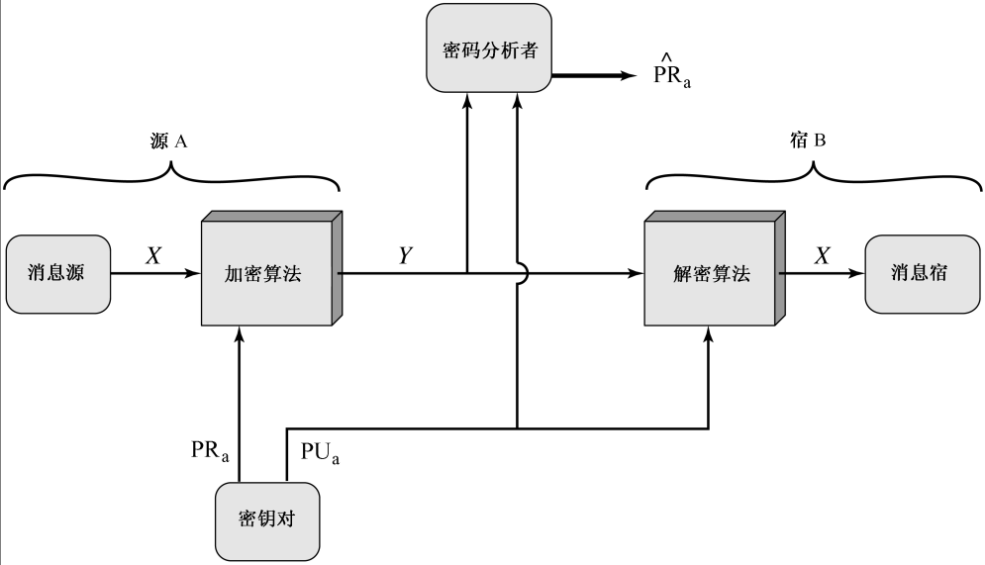
公钥算法用来认证图示
私钥
公钥

Slide 14
公钥算法用来认证
如果你已经有他的公钥K_{e}，则可鉴别他的身份
取随机秘密消息P加密
  C = E（P，K_{e}）
把密文C交给所谓的”他”，请他来解密
  除非”他”拥有K_{d}，否则不能解开
  D（C，K_{d}）＝P
比较他解出的明文P是否正确
如果他能正确解密，则”他”是真他

Slide 15
消息来源鉴别和数字签名
假设使用加解密操作对称的算法如RSA
对消息H签名：
S = Sig（H，K_{d}）
验证
Ver（C，K_{e}）＝？ H
消息H必然是K_{d}的持有人签署的

Slide 16
结合使用加密和签名
有消息要发给对方，要署名且保密传递
发送方：先用自己的私钥签名
发送方：再用对方的公钥加密
发送
接受方：先用自己的私钥解密
接受方：先用对方的公钥验证签名是否有效

Slide 17
公钥算法用来认证
如果你已经他的公钥K_{e}，则可鉴别他的身份
取随机秘密消息P加密
  C = E（P，K_{e}）
把密文C交给所谓的”他”，请他来解密
  除非”他”拥有K_{d}，否则不能解开
  D（C，K_{d}）＝P
比较他解出的明文P是否正确
如果他能正确解密，则”他”是真他

Slide 18
构造公钥算法的考虑
对称算法
  替换
  混乱
基于某些数学特性
  从公钥推导私钥理论可能，但计算困难
  (从私钥到公钥容易)
单向函数(one-way function)

Slide 19
单向函数
单向函数
单向陷门函数
单向散列函数

Slide 20
One-way Function
单向性
单向函数
  函数
  函数值计算很容易：已知x，很容易计算y=f(x)
  逆计算是不可行的：已知y，很困难计算x=f⁻¹(y)
困难程度
举例
  打碎/拼接、平方/开方、乘法/分解
* 单向函数存在否
  尚无严格的数学证明

Slide 21
Trapdoor One-way Function
单向陷门函数
  如果知道某个陷门(秘诀)，即能容易恢复x
  （陷门即为私钥）
举例
  魔方的置乱/恢复
    如果有那个口诀，就能很快恢复
  加密/解密

Slide 22
One-way Hash function
散列函数(单向+散列)
h = H(m) ，其中m任意，h定长
  有的散列函数并不满足单向(抗冲突)性质
  密码学上用的散列函数都是指单向散列函数
抗冲突性质
  给定h，找m满足H(m)=h很难
  给定m，找m’满足H(m’)＝H(m)很难
  直接找m1和m2满足H(m1)＝H(m2)很难
举例
  MD5、SHA1、SHA-512、SHA-3

Slide 23
9.2 RSA算法
作者
  1977年，R, S, A
    Ron Rivest http://theory.lcs.mit.edu/~rivest/
    Adi Shamir http://www.wisdom.weizmann.ac.il/~shamir/
    Len Adleman http://www.usc.edu/dept/molecular-science/
基本参数
  分组密码算法
  基于整数乘法
  明/密文分组以及公/私钥被看作小于n的整数
  加/解密是模乘运算

Slide 24
RSA算法参数建立
找素数
  选取两个512bit的随机素数p,q
计算模n和Euler函数φ(n)
  n＝pq
  φ(n)=(p-1)(q-1)
找ed≡1 mod φ(n)
  选取数e，用扩展Euclid算法求数d
发布
  发布(e,n)，这是公钥k_{e}
  d保密，(d, n)是私钥 k_{d}

Slide 25
RSA加解密
加密
  明文分组m做为整数须小于n
  c=m^{e} mod n
解密
  m=c^{d} mod n

Slide 26
RSA的正确性
证明
  依据Euler定理，在mod n的含义下
  c^{d}＝(m^{e})^{d}＝m^{ed} mod n
  ＝m^{kφ(n)+1} mod n
  ＝m mod n
  // 据Euler定理

Slide 27
关于m^{kφ(n)+1}
如果n＝pq，则m^{kφ(n)+1} ＝m mod n
如果m和n互素，直接使用欧拉定理即得
如果m和n不互素，则公因子必是p(或者q)
事实上，此时
m^{kφ(n)+1}≡m mod p （因为m是p的倍数）
m^{kφ(n)+1}≡m mod q （根据Fermat小定理）
m^{kφ(n)+1}≡m mod pq （由以上两式）
关于推广到n＝pqr的情形

Slide 28
RSA计算实例
选p＝7，q＝17
  则n＝pq＝119
  且φ(n)＝(p-1)(q-1)＝6×16＝96
取e＝5
  则d＝77 (5×77＝385＝4×96＋1≡1 mod 96)
公钥（5，119），私钥（77，119）
加密m＝19
  则c＝m^{e} mod n= 19⁵ mod 119 = 66 mod 119
解密c＝66
  m＝c^{d} mod n = 66⁷⁷mod 119＝19 mod 119

Slide 29
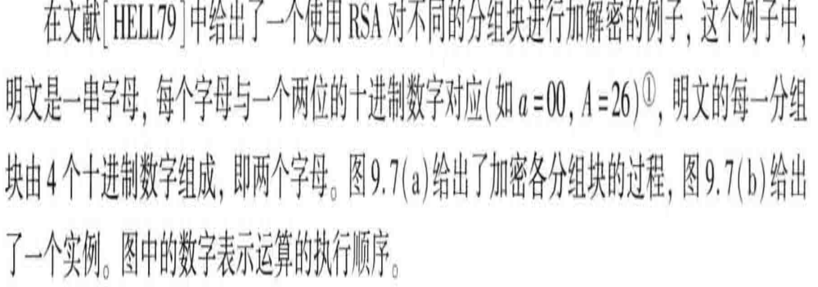
如何对实际明文用RSA？

Slide 30
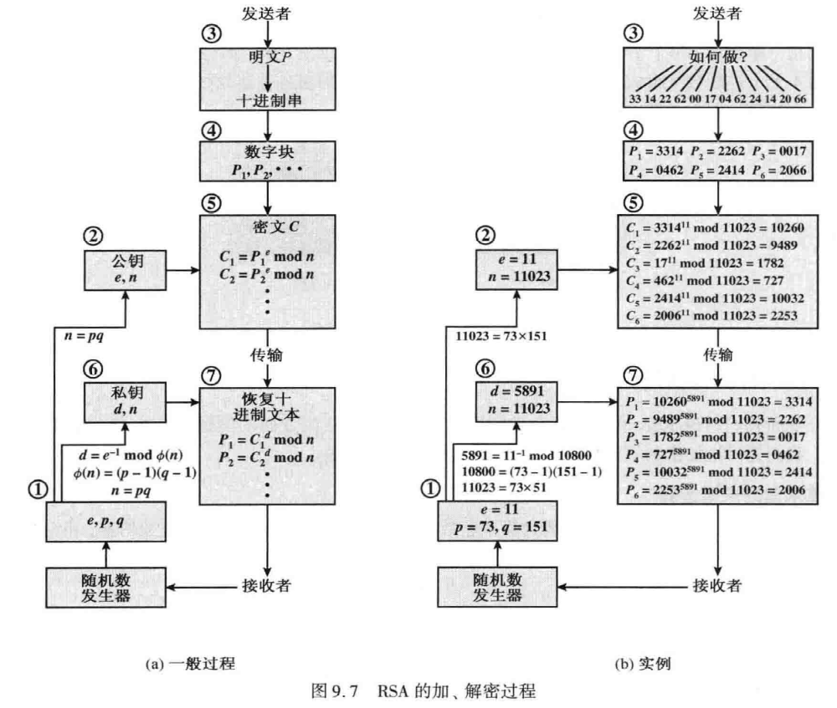

Slide 31
RSA实现考虑
素数
  必须够大，否则对手可能很快分解n
  判定，试除法不可行
  判定，采用Miller-Rabin概率测试方法
  强素数
    (p-1)/2和(q-1)/2应是素数
选取较小的e（较大的d）
  e：3、65537
快速计算 X^Y%Z

Slide 32
X^Y%Z模幂乘举例
97²²¹ % 2003 （都在模2003意义下）
97²²¹ ＝ 97¹²⁸⁺⁶⁴⁺¹⁶⁺⁸⁺⁴⁺¹
＝ 97¹²⁸ 97⁶⁴ 97¹⁶ 97⁸ 97⁴ 97¹
依次计算97¹、 97²、 97⁴、 97⁸、 97¹⁶… 97¹²⁸
  一直平方下去即可，并保持模2003
如果某次方在1式出现，则累乘
  累积开始是1
* 乘法次数O(log₂Y)

Slide 33
模幂乘算法实现
计算W=X^Y mod Z
W=1
For each bit of Y=Y₁Y₂…Y_{k}
W=W*W % Z
if Y_{i}=1 then
W=W*X % Z
End For

Slide 34
使用中国剩余定理加快运算
计算M=C^{d} mod N
M=V_{p}X_{p}+V_{q}X_{q} mod N
V_{p}=C^{d} mod p = C^{d mod p-1} mod p
V_{q}=C^{d} mod q = C^{d mod q-1} mod q
可加快约4倍

Slide 35
“multi-prime” RSA
区别
模n是多个素数的乘积
优点
  依靠使用中国剩余定理(CRT)可加快运算
  可并行化
对安全性的影响
  A Cost-Based Security Analysis of Symmetric and Asymmetric Key Lengths
  http://www.rsasecurity.com/rsalabs/bulletins/
  http://www.rsasecurity.com/rsalabs/node.asp?id=2088

Slide 36
攻击RSA算法
枚举
  枚举所有可能明文m，用e加密和c比较
  枚举所有可能的私钥d（已知明文）
数学方法
  分解n=pq，就可以计算φ(n)，就可从e求得d
  不分解n，而直接求φ(n)，再求d
  不求φ(n)，直接求d

Slide 37
分解里程碑
十/二进制 日期 MIPS年 方法
69/ 1983 二次筛法 quadratic sieve
106/ 1989 ..
100/332 April 1991 7 ..
110/365 April 1992 75 ..
120/398 June 1993 830 ..
129/428 April 1994 5000 ..
130/431 April 1996 5000 generalized number field sieve
140 Feb 1999 ..
155 Aug 1999 8400 ..
160 1 Apr 2003
174/576 Dec 3,2003 ..
200/663 9 May 2005 ..

Slide 38
RSA Laboratories sponsors
the RSA Factoring Challenge
number | digits | prize | factored (references)
RSA-100 | 100 |  | Apr. 1991
RSA-110 | 110 |  | Apr. 1992
RSA-120 | 120 |  | Jun. 1993
RSA-129 | 129 | $100 | Apr. 1994 (Leutwyler 1994, Cipra 1995)
RSA-130 | 130 |  | Apr. 10, 1996
RSA-140 | 140 |  | Feb. 2, 1999 (te Riele 1999a)
RSA-150 | 150 | withdrawn? | Apr. 6, 2004 (Aoki 2004)
RSA-155 | 155 |  | Aug. 22, 1999 (te Riele 1999b, Peterson 1999)
RSA-160 | 160 |  | Apr. 1, 2003 (Bahr et al. 2003)
RSA-576 | 174 | $10k | Dec. 3, 2003 (Franke 2003)
RSA-640 | 193 | 20k | open
RSA-704 | 212 | 30k | open
RSA-768 | 232 | 50k | open
RSA-896 | 270 | 75k | open
RSA-1024 | 309 | 100k | open
RSA-1536 | 463 | 150k | open
RSA-2048 | 617 | 200k | open

Slide 39
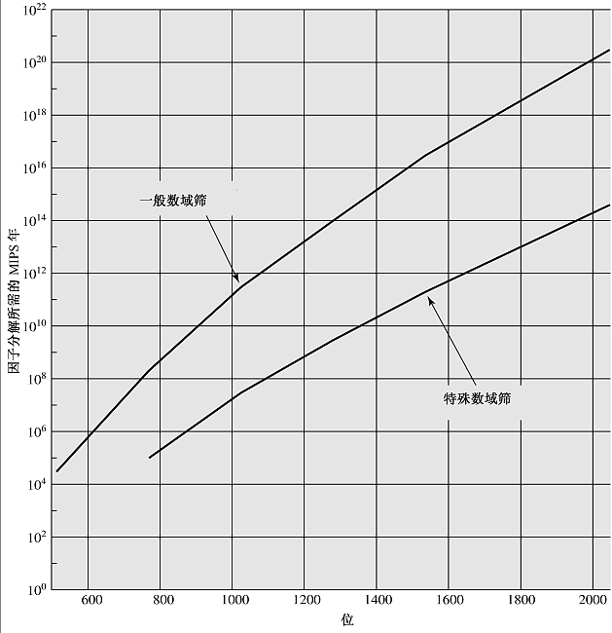
因子分解所需的MIPS年

Slide 40
抵抗因子分解
N如果有特殊结构，则较易被分解，因此：
N要尽量大，当前1024位应该是安全的
P和Q应该宽度接近，比如都约512位
P-1和Q-1应该都有大的素因子，比如强素数
gcd（p-1,q-1）应该比较小

Slide 41
共模攻击
假如一组用户，共用一个模n
（e1, n），（e2, n）
从n, e1, e2, c1=m^e1, c2=m^e2计算m
用扩展欧氏算法找
r*e1 + s*e2 = 1 [r*e1 = 1 mod e2]
则 m = c1^r * c2^s
= m^e1^r*m^e2^s = m^(r*e1 + s*e2)=m
教训
不要使用同一个模

Slide 42
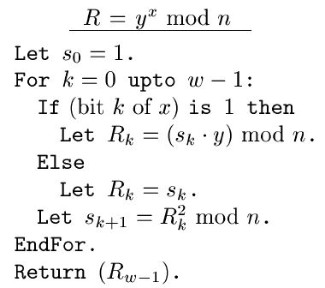
计时攻击
Timing Attacks on Implementations of DH, RSA, DSS, and Other Systems，1994，Paul C. Kocher
攻击者可以统计执
行时间得到d的比
特取值

Slide 43
抵抗计时攻击
计算M=C^{d} mod N
取随机数r<N
计算C’=Cr^{e} mod N
计算M’=C’^{d} mod N
计算M=M’r⁻¹ mod N
= C’^{d}r⁻¹ mod N
= (Cr^{e})^{d}r⁻¹ mod N
= C^{d} r^{(ed-1)} mod N
= C^{d} mod N

Slide 44
对RSA选择密文攻击
（选择密文意味着可以借用私钥）
利用抗计时攻击的思路，
可以用随机数r把C掩盖为C’，
然后把C’用私钥解密得到M’，
从M’乘以r⁻¹，即得M

Slide 45
对RSA的主要支持和批评
形式简单，易于理解，研究深入，支持广泛
既能用来加密，又可签名
安全性的模糊（疑为等价于因子分解的难度）
随机素数产生并不容易
运算量大，速度受局限，尤其在嵌入式设备中

Slide 46
使用公钥传递会话密钥
公钥算法太慢
  对称算法一般几十兆字节/秒
  1024位RSA解密约100多次/秒(加密快10倍以上)
        用OpenSSL演示速度
只用来传递会话密钥
    (假设A已经有B的公钥K_{eB})
  A发起和B的通信
  A产生会话密钥K_{s}，并用K_{eB}加密后传给B
  B能用自己的私钥K_{dB}解开
  他人不会知道K_{s}

Slide 47
公钥发布
当要通信时向对方索要其公钥
  需要额外的可信保障
扩散
  通过可信的朋友之间的辗转交换，比如PGP中
公开的目录服务
  目录的维护得由信得过的机构执行
  每个用户在目录里有一项{身份信息，其公钥}
  提供网络的访问手段
证书中心 CA -Certificate Authentication
  PKI的核心

Slide 48
对称算法 vs. 公钥算法
安全性
速度
  典型相差1000倍
密钥管理
  对称算法需要额外安全信道
  公钥：证书中心CA
混合密码体制
  公钥算法用于签名和认证
  用公钥算法传输会话密钥
  用会话密钥/对称算法加密批量(bulk)数据

Slide 49
RSA算法中操作的对称性
在建立阶段e和d是对称的
F（IN，k）= OUT
在加密解密过程中
E（P， e）= C
D（C，d）= P
在签名验证过程中
Sig（P， d）= S
Ver（C，e）= P

Slide 50
9.a RSA API 和应用
推荐OpenSSL的实现
OpenSSL
  http://www.openssl.org/
RSARef/RSAEuro
  http://www.rsaeuro.com/

Slide 51
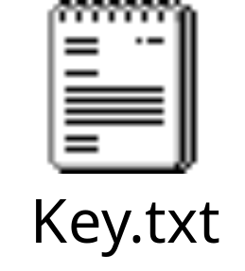
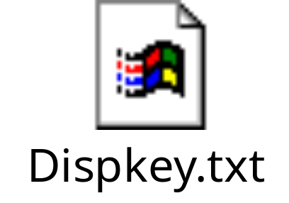
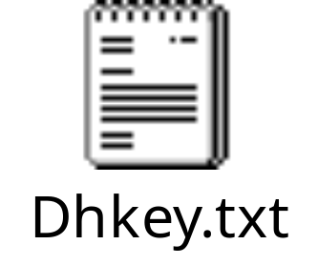
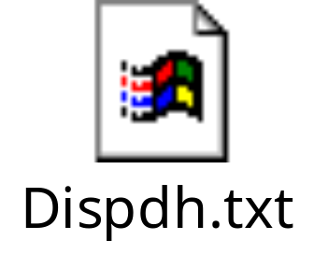
公钥操作 in OpenSSL
RSA
  openssl genrsa 1024 -out key.txt
  openssl rsa -in key.txt -pubout -text
DH
  openssl gendh -out dhkey.txt
  openssl dh -in dhkey.txt -text

Slide 52
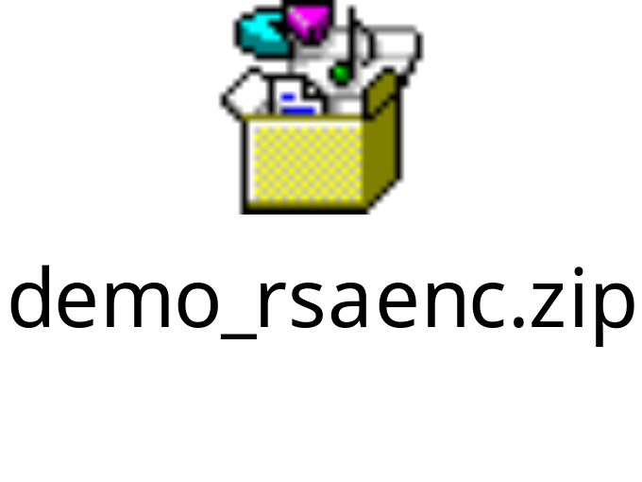
RSA加解密
RSA加密和解密
注：实际使用时RSA加密的一般不是直接的明文，而是会话密钥，然后用对称算法加解密
  本例使用OpenSSL

Slide 53
Reading links
PKCS#1
Eric Weisstein's World of Mathematics
  http://mathworld.wolfram.com/
Mersenne Prime Search
  http://www.mersenne.org/
the Prime pages
  http://www.utm.edu/research/primes/
Java Program for RSA Encryption
  http://www.orlingrabbe.com/rsa_java.htm

Slide 54
关键词 Key Terms
chosen ciphertext attack (CCA)
digital signature key exchange
one-way function
optimal asymmetric encryption padding (OAEP)
private key public key
public key cryptography
public key cryptosystems
public key encryption
RSA time complexity
timing attack trapdoor one-way function

Slide 55
小结
上世纪70年代，公钥算法的思想以及其后的RSA算法开启了密码学的新阶段。而互联网在90年代的爆发引导密码学进入了应用时代，以RSA公钥算法为基础的PKI设施是今天网络安全的基石。
RSA算法的一个很好的特性是其操作对称性，因此RSA算法可以用来加/解密，同时也可以用来做签名/验证。

Slide 56
Q & A

